Slide 1
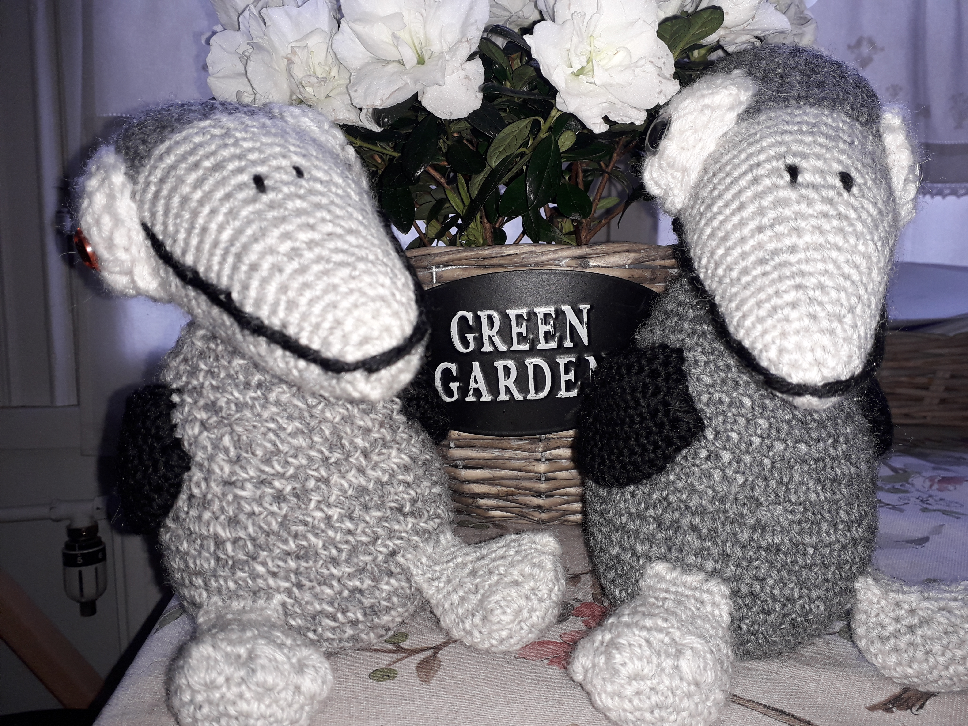
Huomaa hyvä –varikset seikkailevat
Seikowin päiväkoti 2017-2018

Slide 2
TERVETULOA! KOKO VARISPERHE ODOTTAA TEITÄ.
KIELEN RIKAS MAAILMA
Toivottavat:
Friida, Unto, Elli, Olli, Poika ja Veini

Slide 3
BONGAA VILLE-VARIS LASTEN LEMPILEIKISSÄ
LAPSEN OSALLISUUS
OPPIMISYMPÄRISTÖN SUUNNITTELU

Slide 4
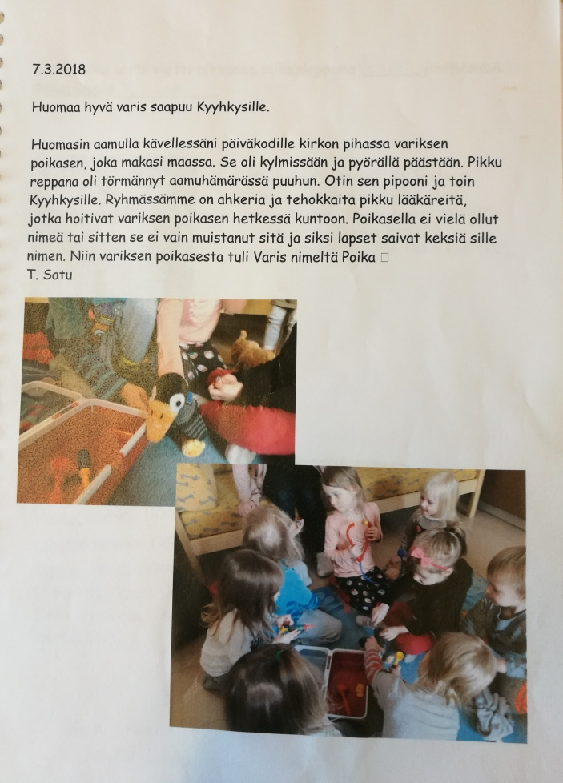
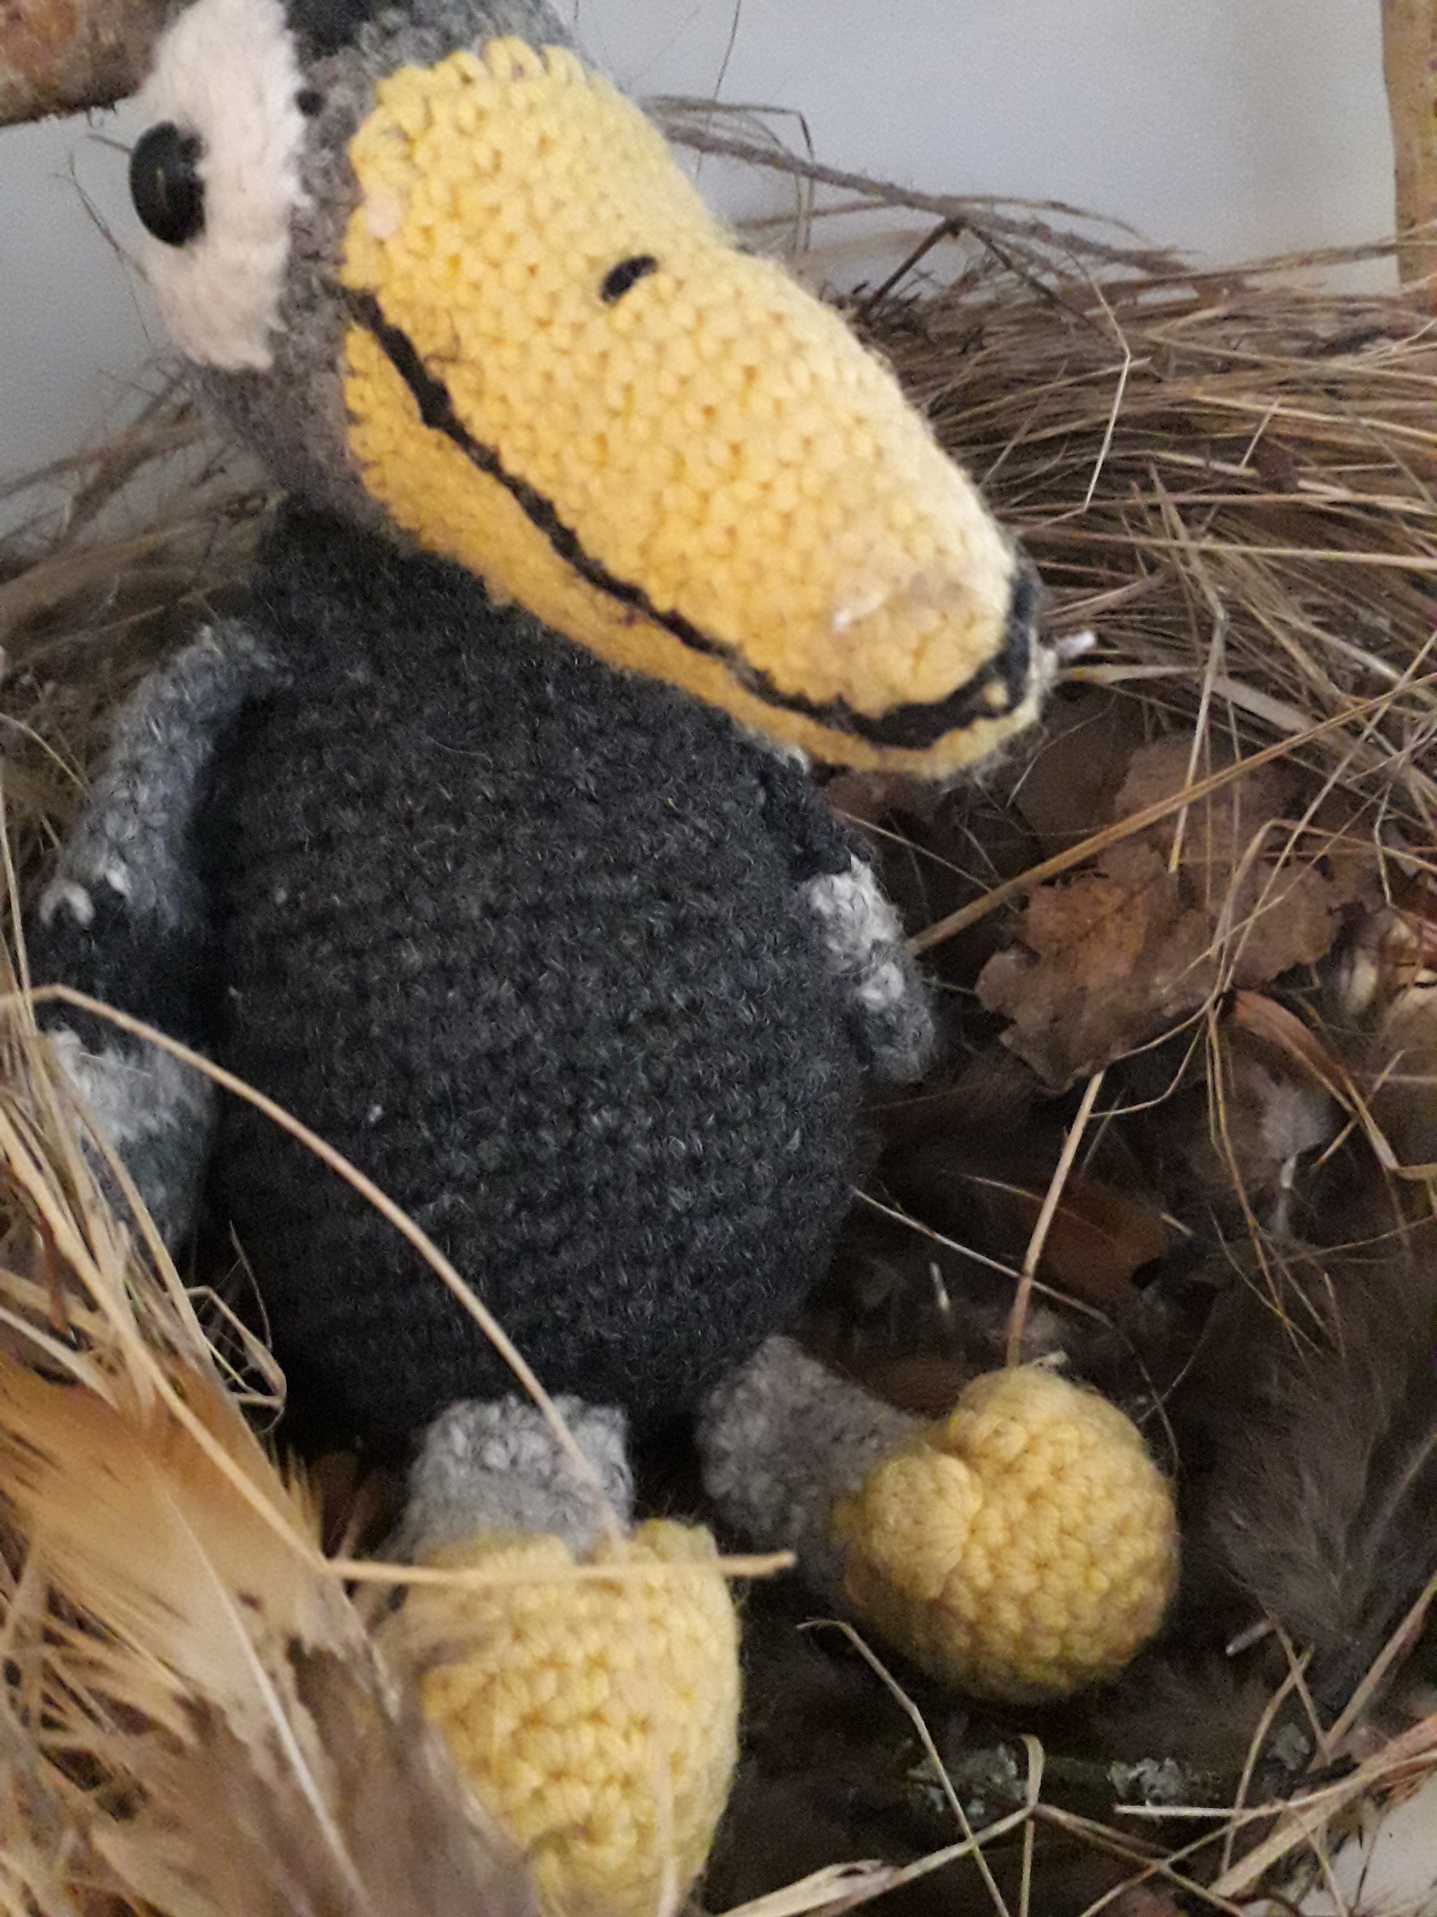
HUOMAA HYVÄ-VARIS SAAPUU KYYHKYSIIN.
TARINALLISUUS
Huomasin aamulla kävellessäni päiväkodille kirkon
Pihassa variksenpoikasen, joka makasi maassa. Se oli
kylmissään ja pyörällä päästään. Pikku reppana oli
törmännyt aamuhämärässä puuhun. Otin sen pipooni
ja toin sen Kyyhkysiin. Ryhmässämme on aktiivisia ja
tehokkaita pikku-lääkäreitä., jotka hoitivat variksen-
poikasen hetkessä kuntoon. Poikasella ei vielä ollut
nimeä tai sitten se ei vain muistanut sitä ja siksi lapset
saivat keksiä sille nimen. Nin variksen poikasesta tuli
nimeltä Póika.
LAPSEN OSALLISUUS

Slide 5
Kyyhkysten eläinlääkärileikki
LAPSEN OSALLISUUS
ELÄINLÄÄKÄRILEIKKI
LAPSEN KIINNOSTUKSEN KOHTIEDEN HYÖDYNTÄMINEN

Slide 6
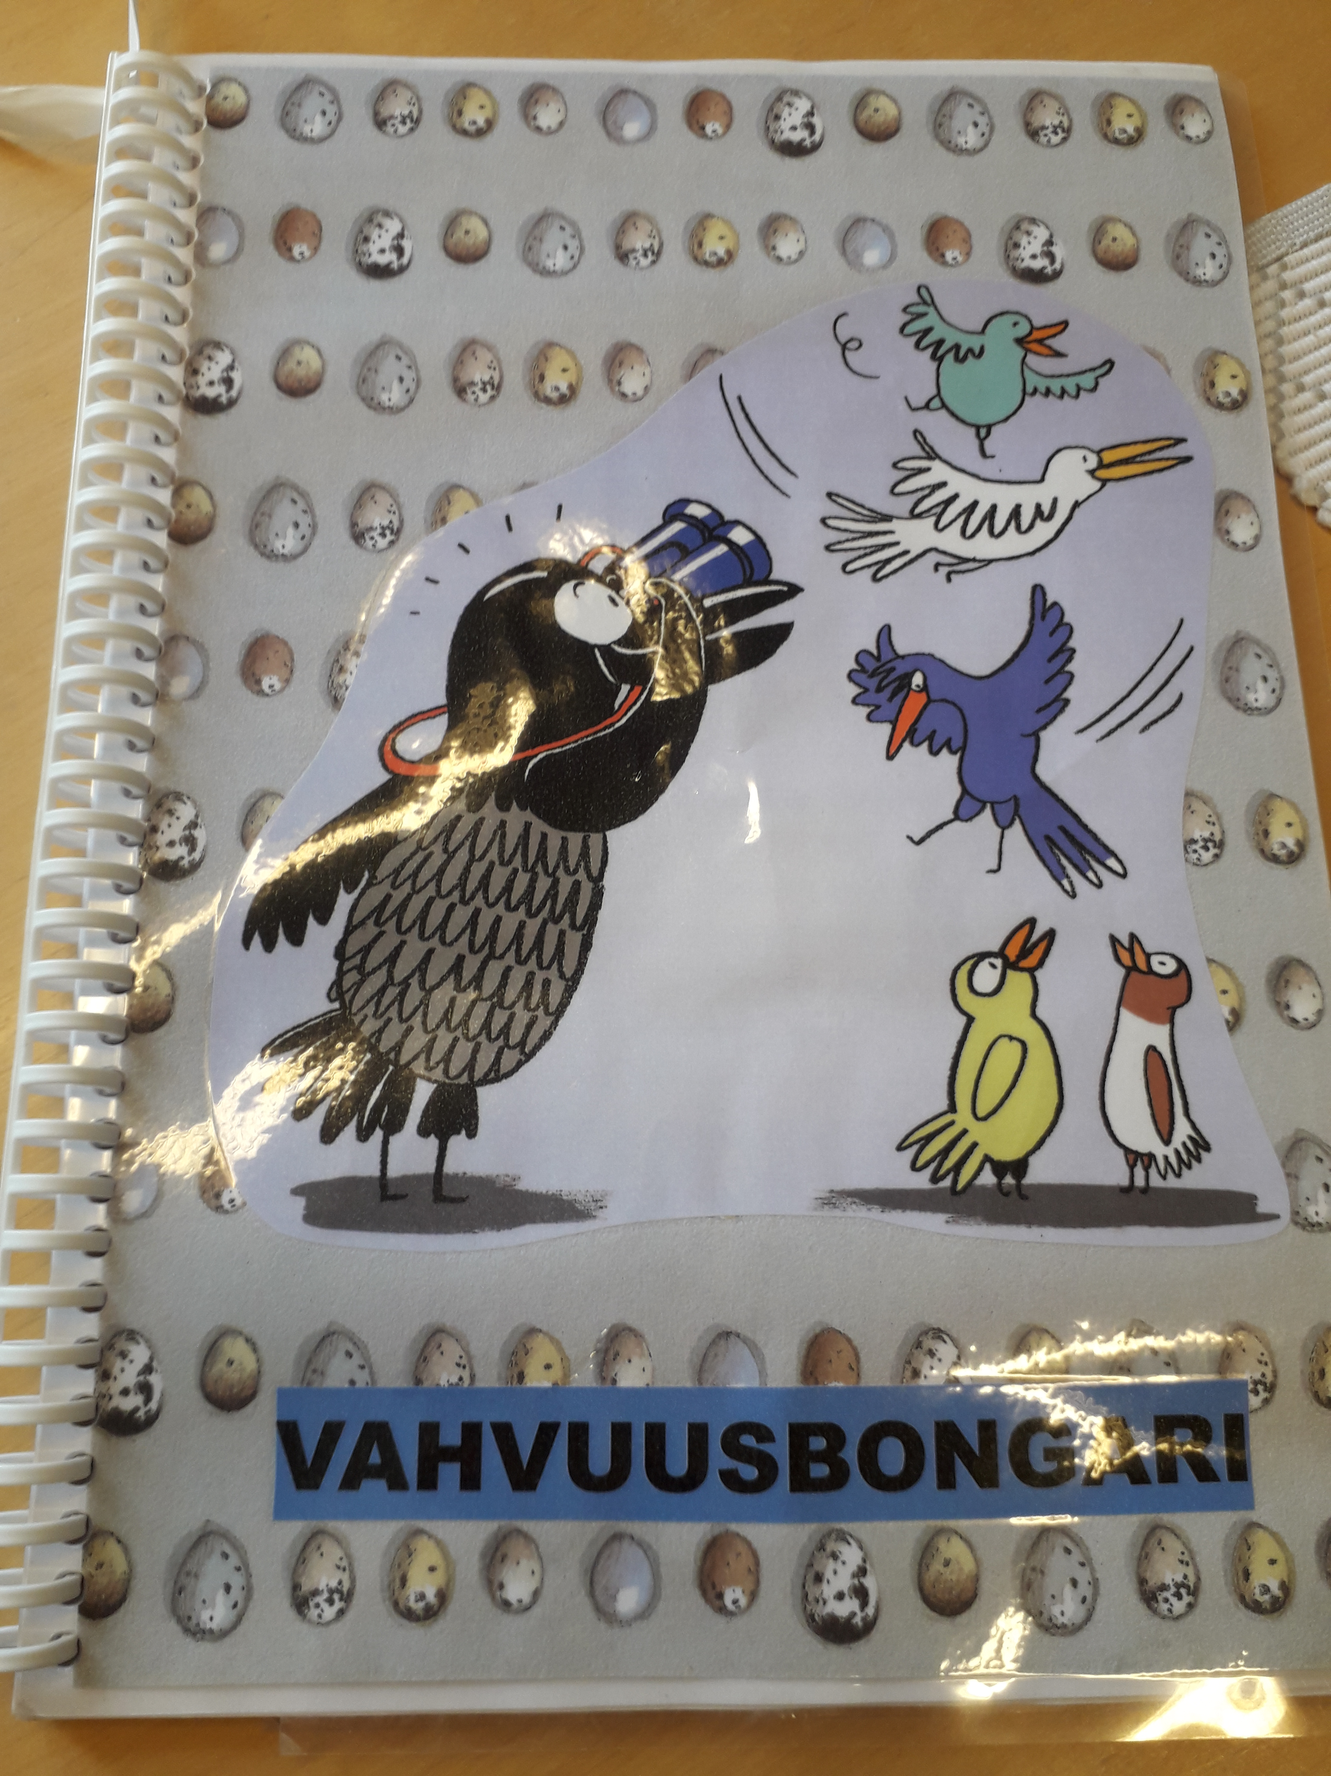
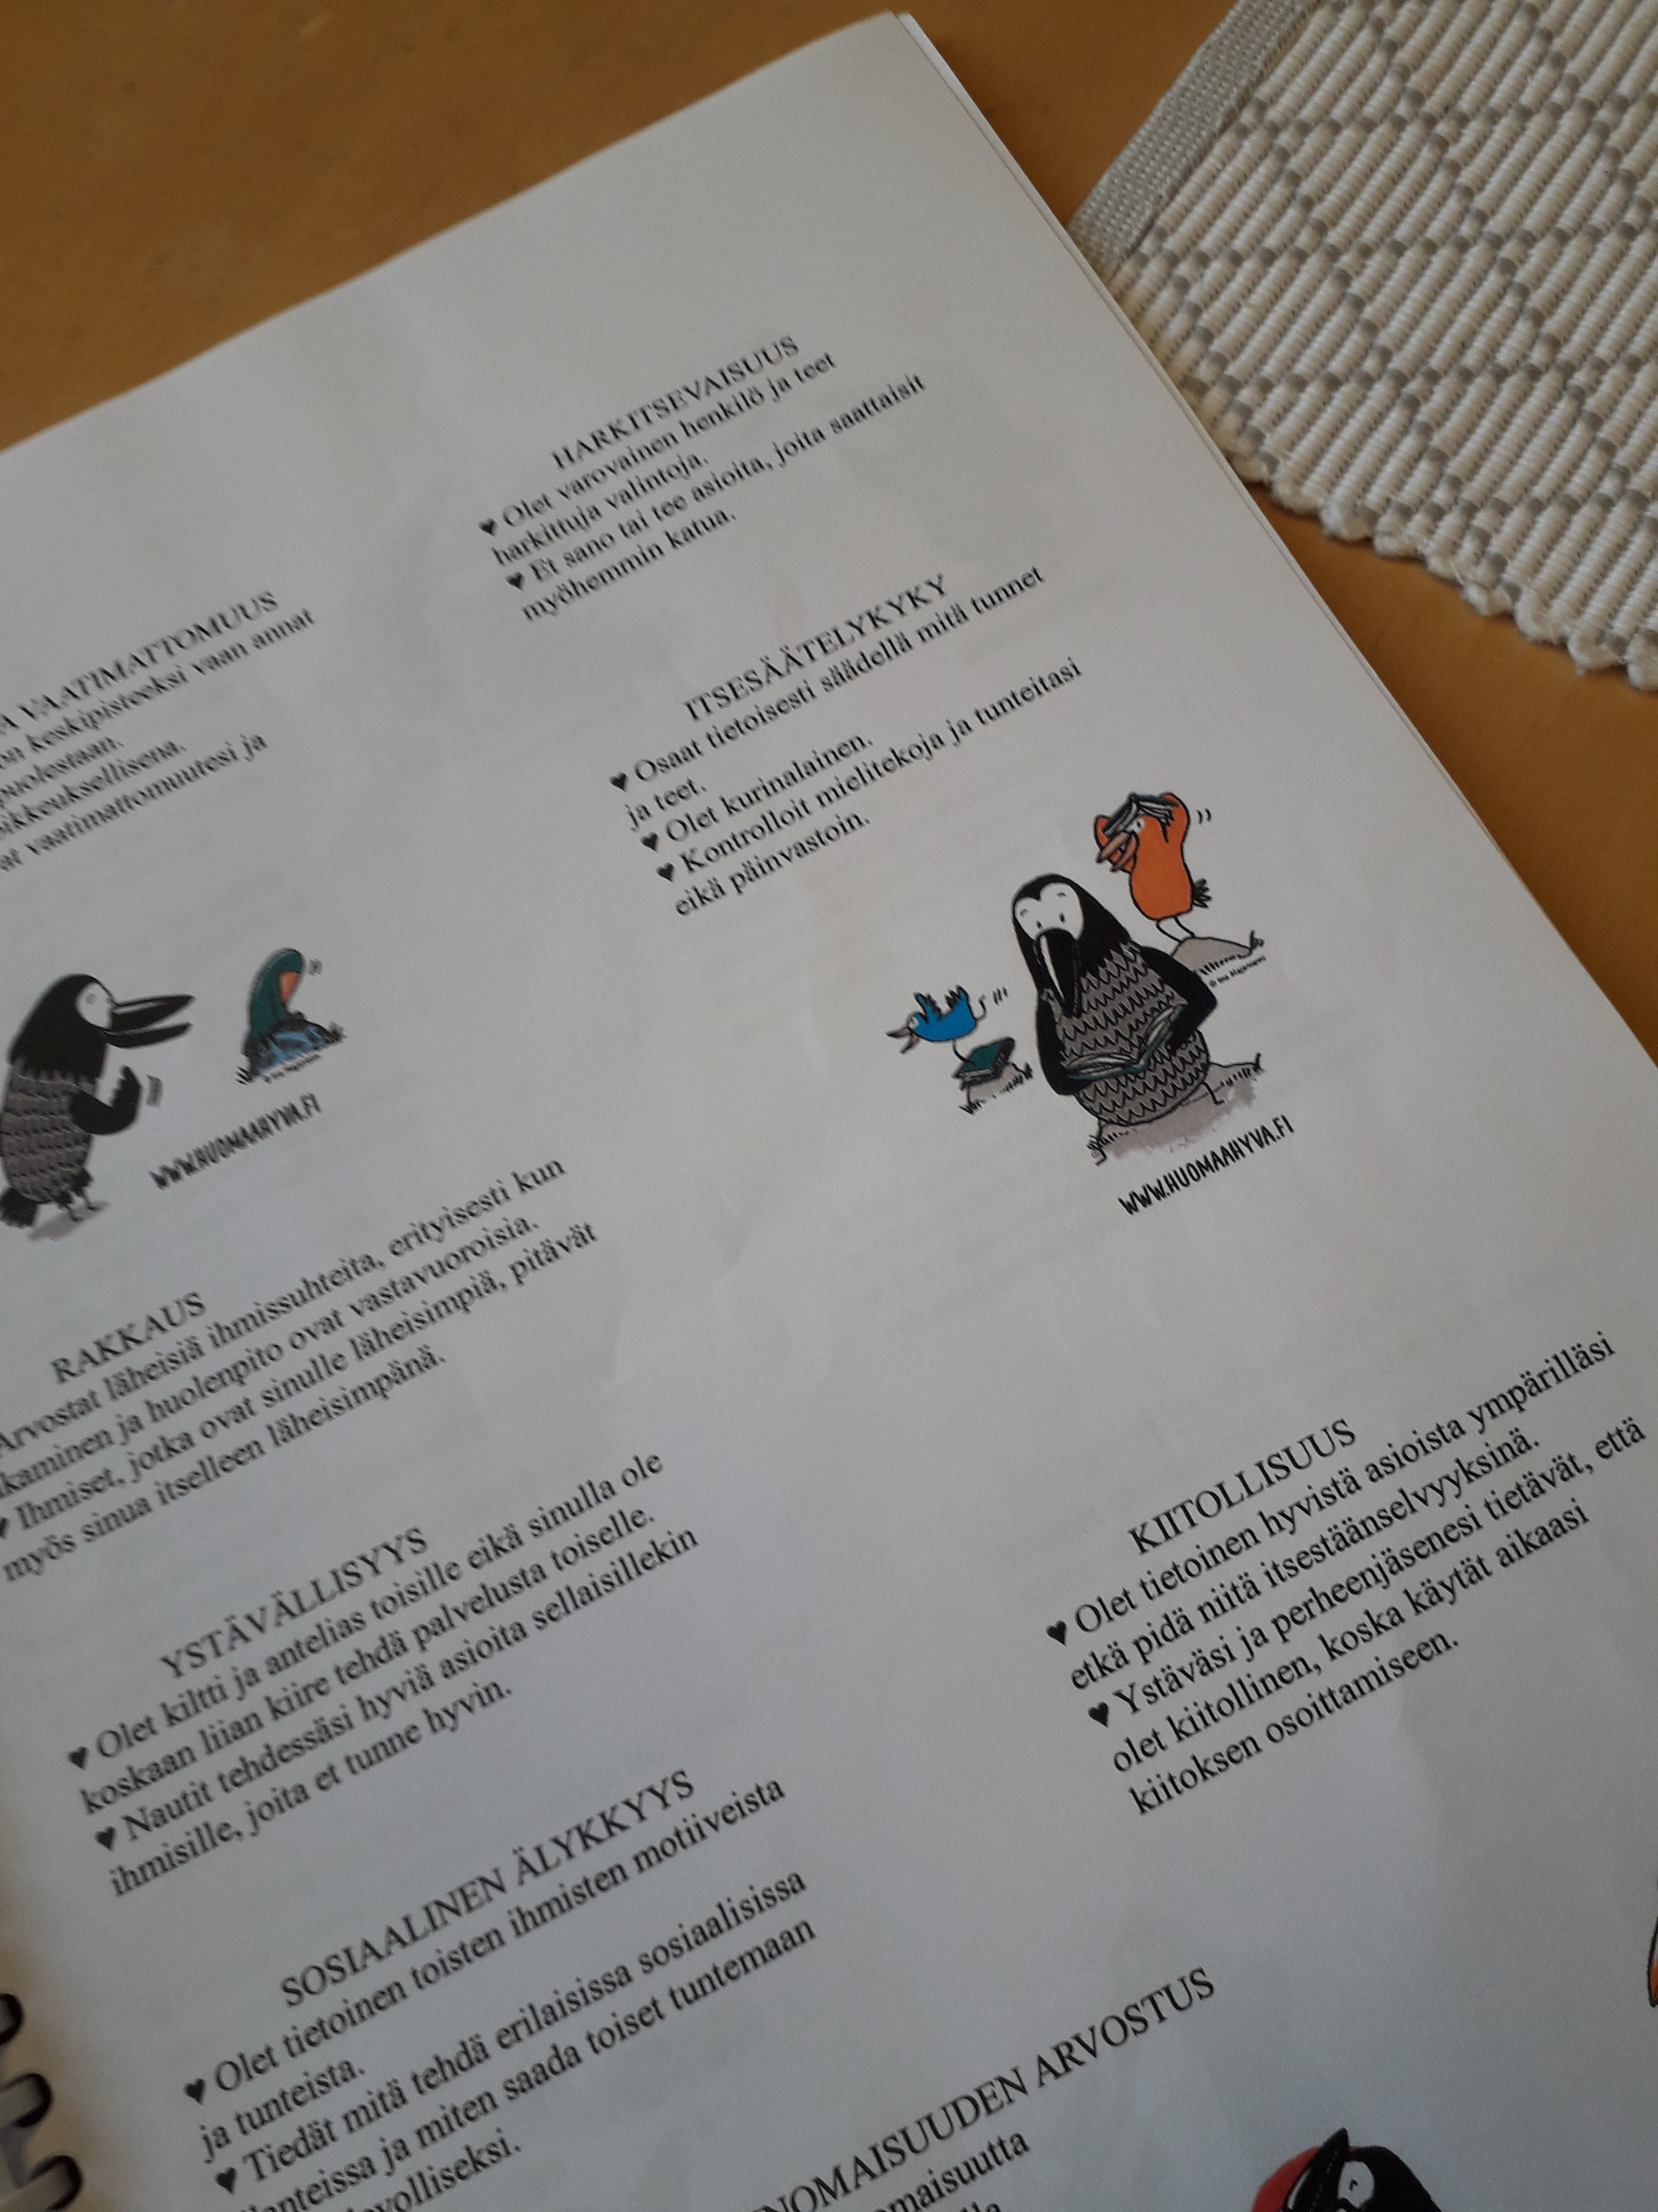
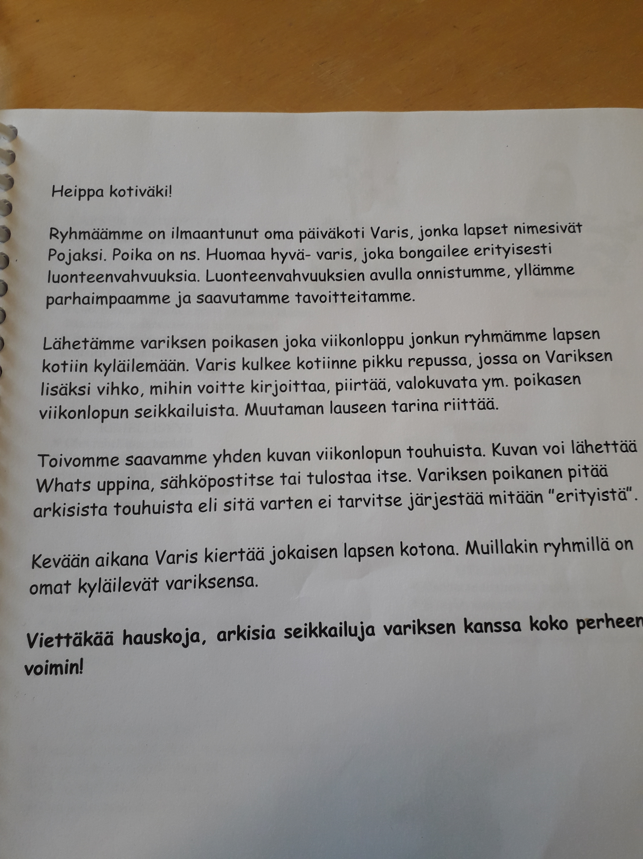
Variksen viikonloppuvierailut lasten kotona
LAPSEN JA HUOLTAJIEN
OSALLISUUS
ILMAISUN MONET MUODOT
KIELEN RIKAS MAAILMA

Slide 7
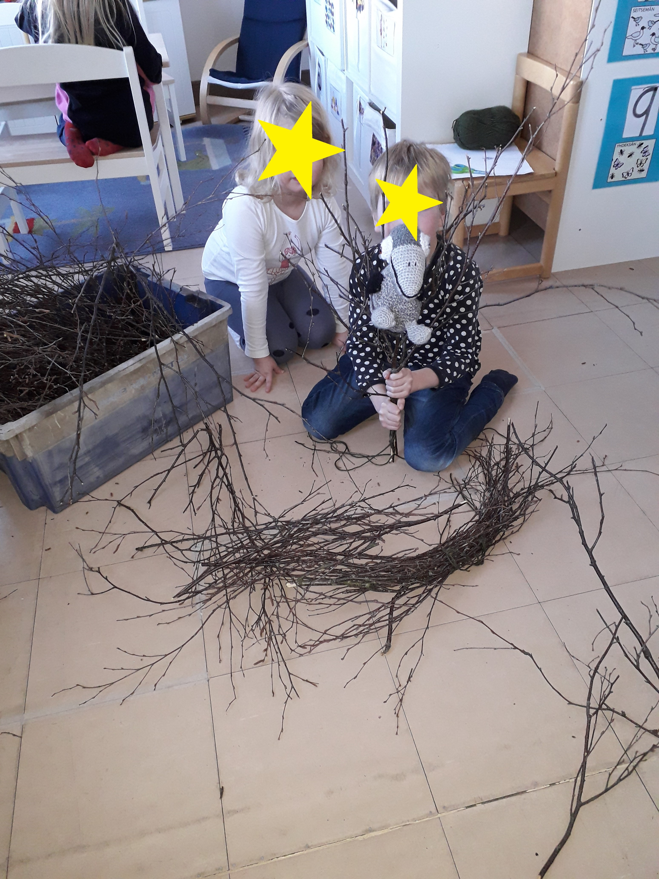
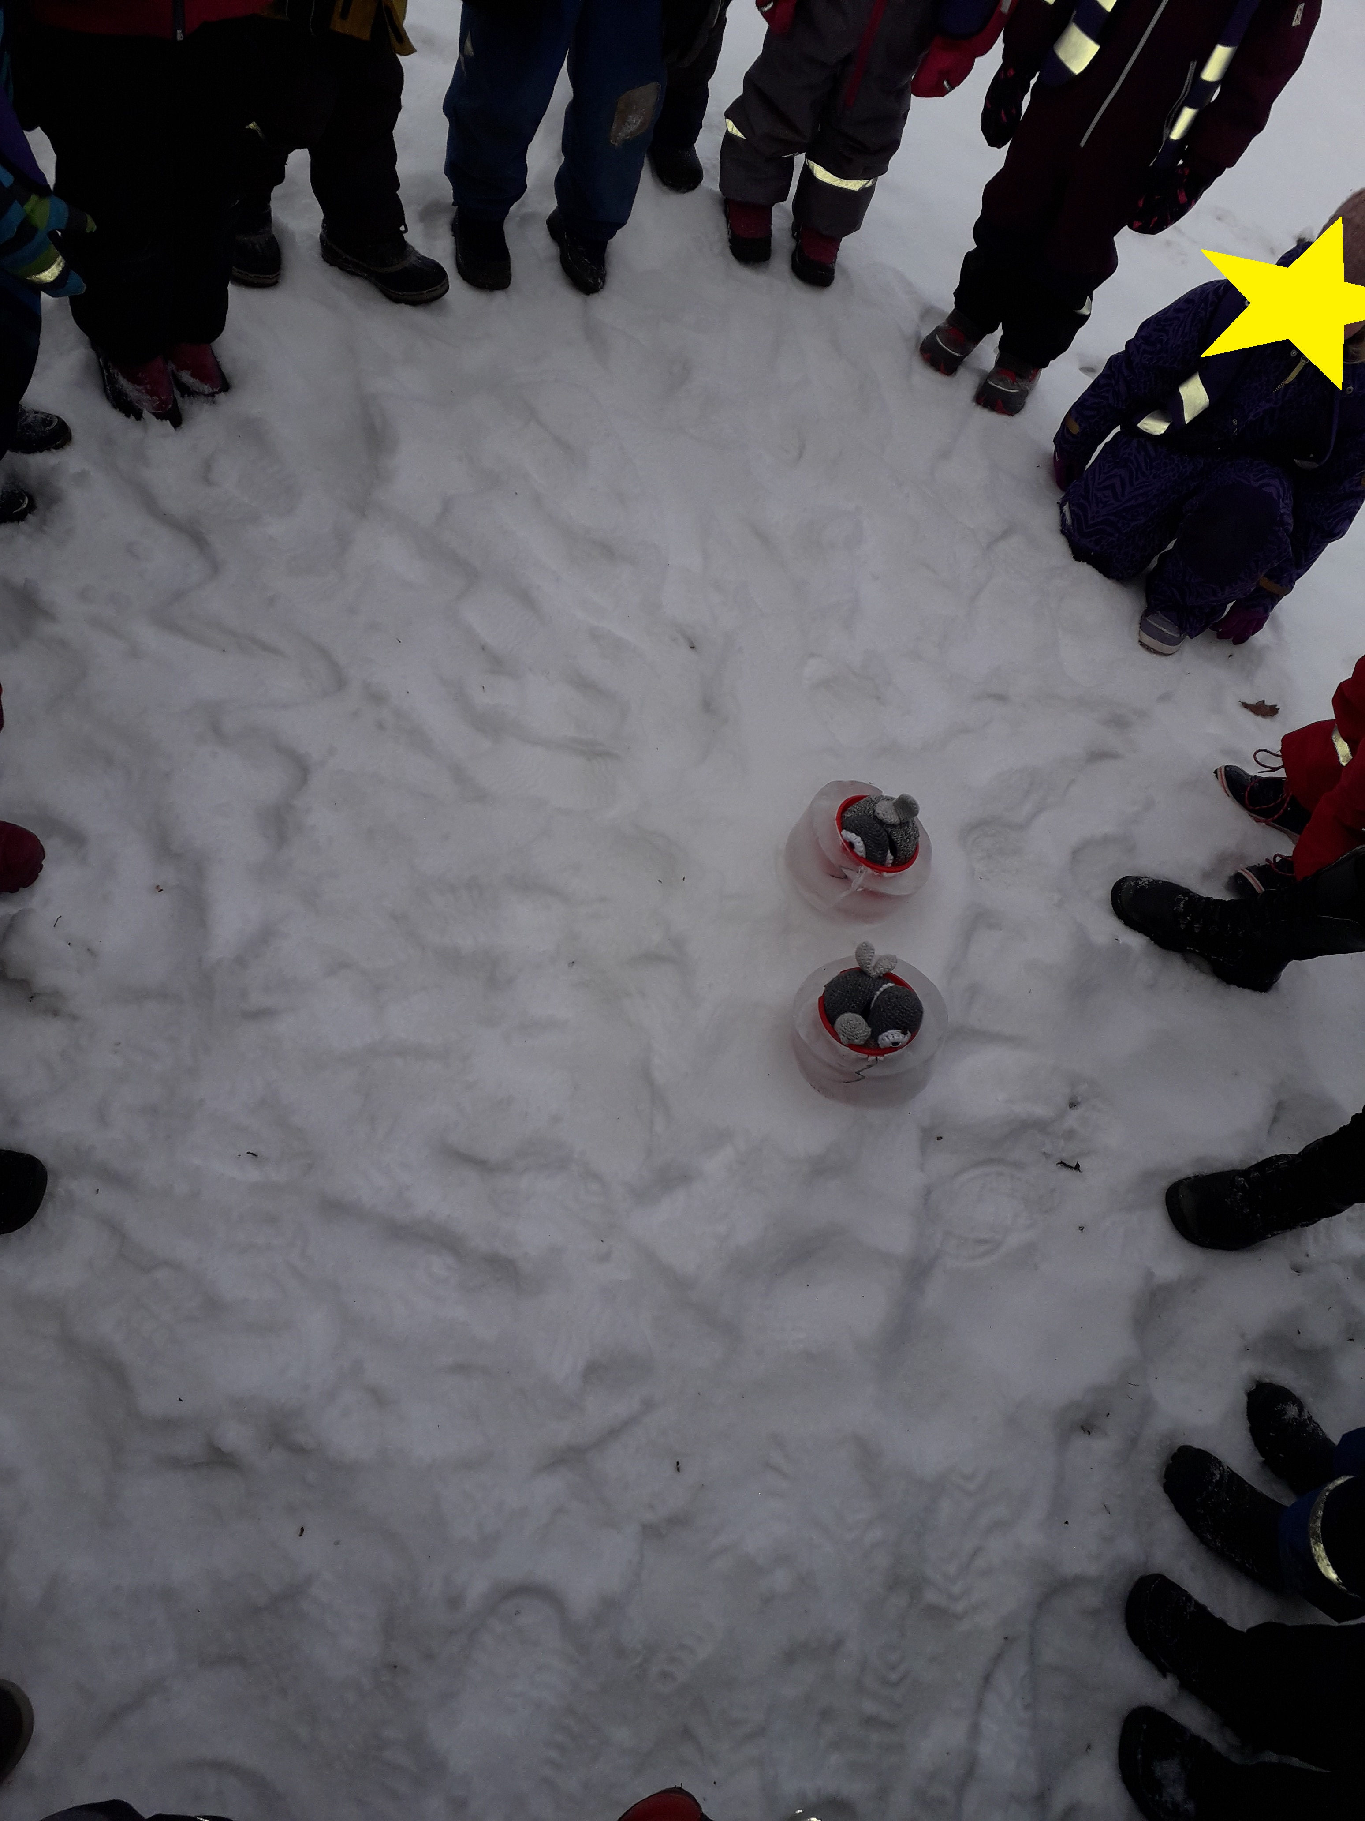
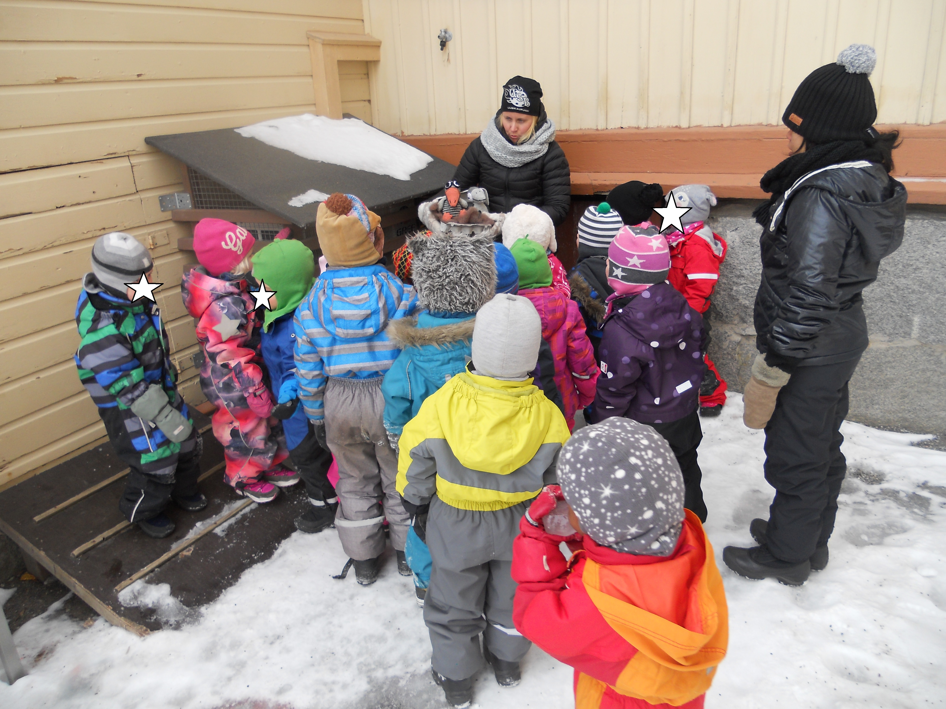
varikset kuoriutuivat
TARINALLISUUS
TUTKIN JA TOIMIN YMPÄRISTÖSSÄNI

Slide 8
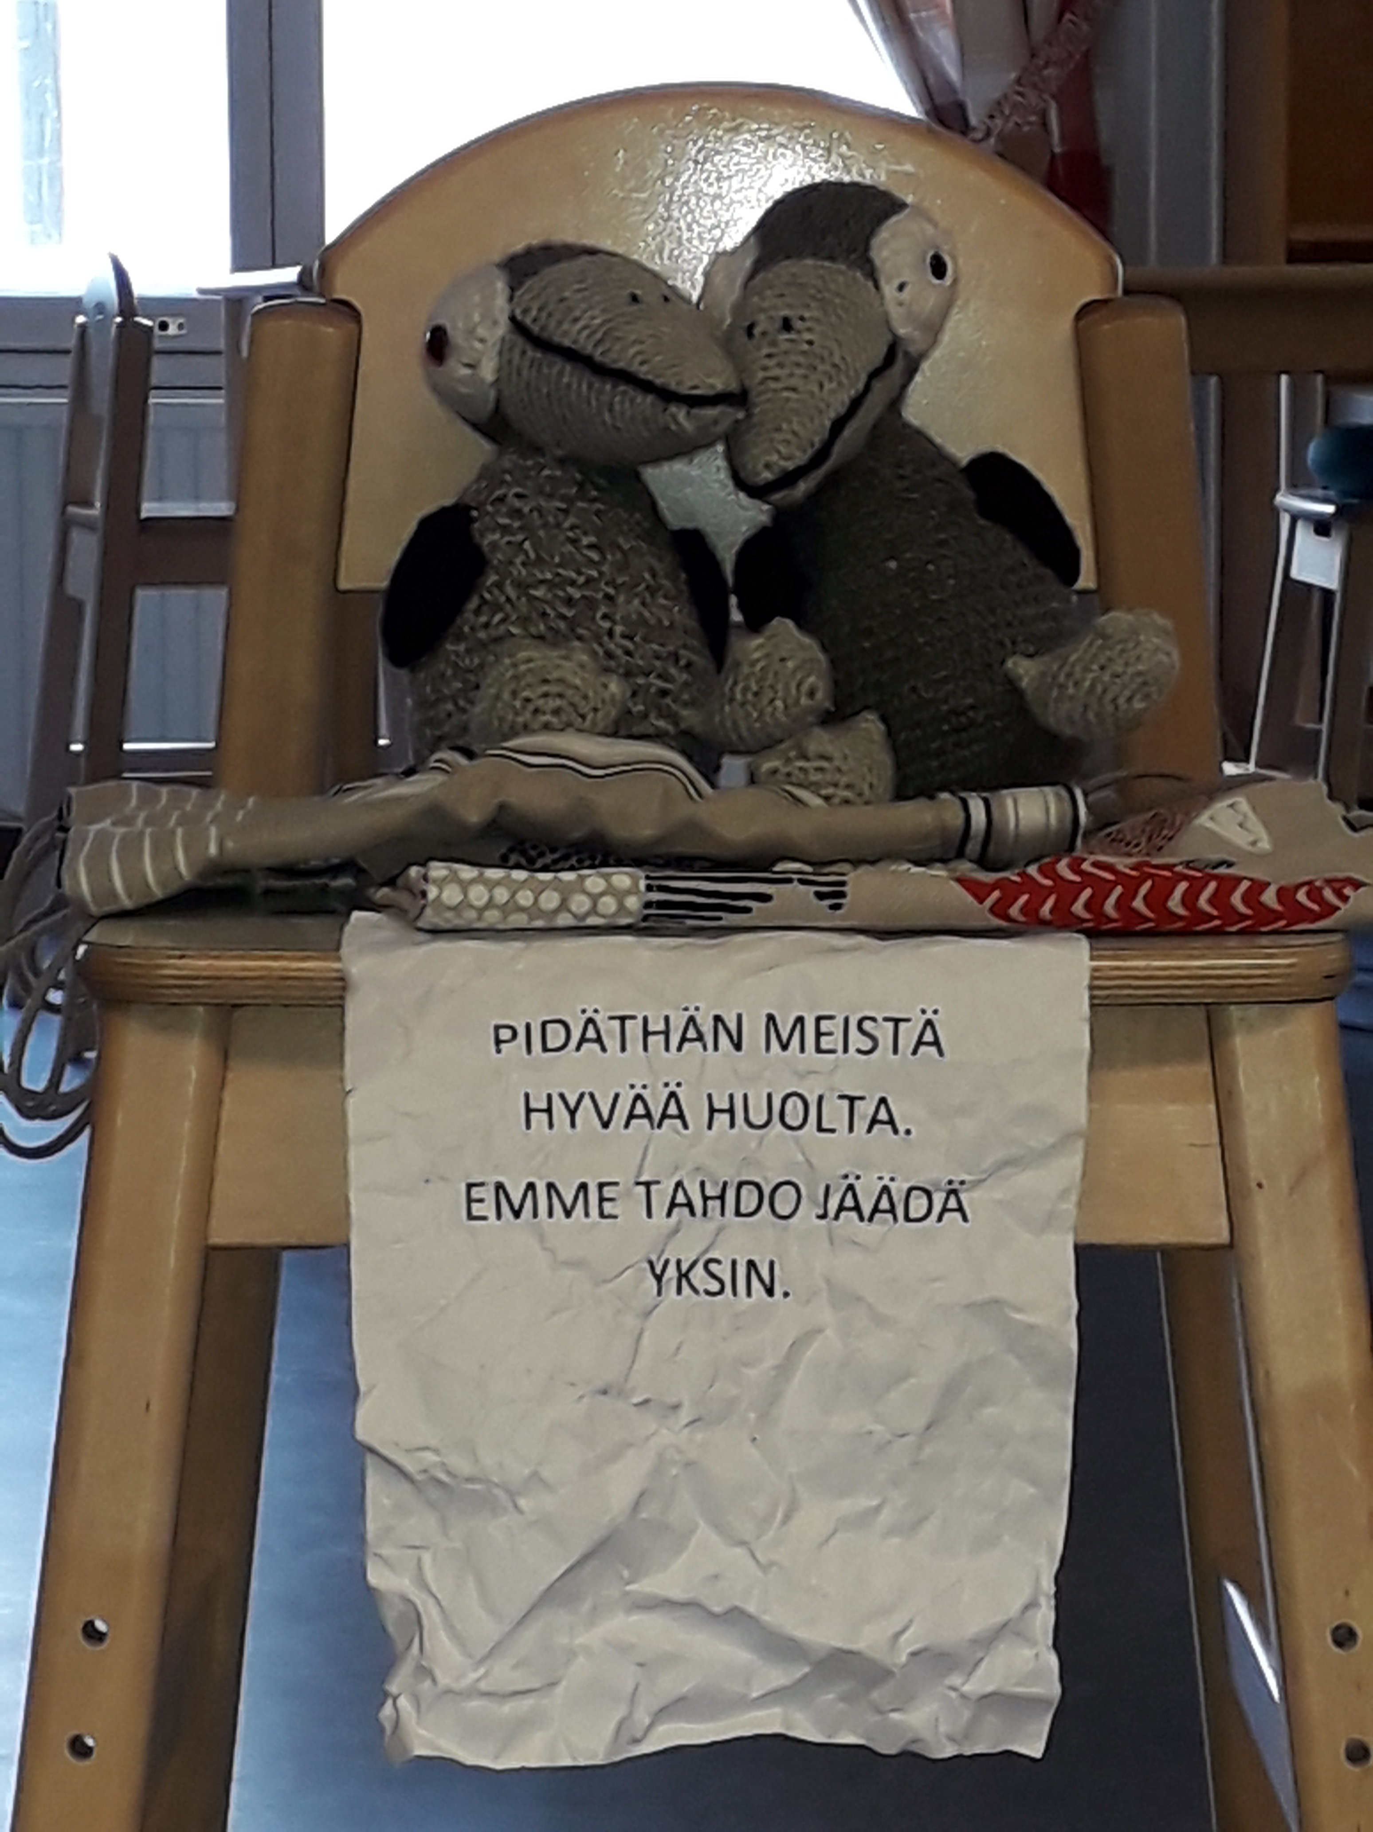
i
MINÄ JA MEIDÄN
YHTEISÖMME
KIELEN RIKAS MAAILMA

Slide 9
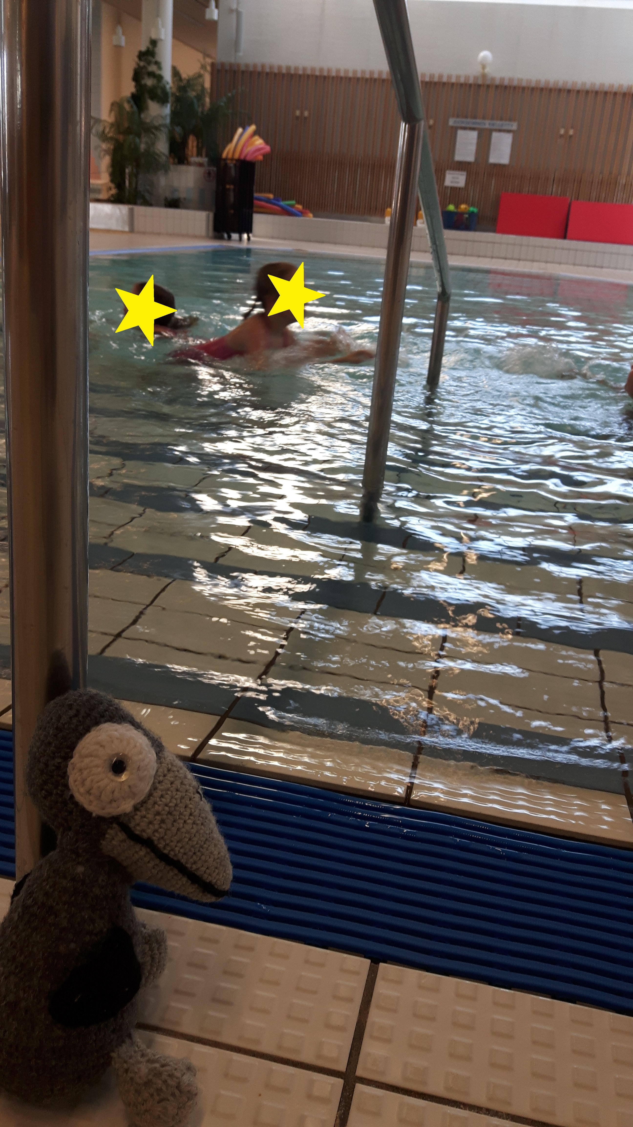
VARIKSET MUKANA ARJEN TOUHUISSA
Onpa kivan näköistä puuhaa.
UNTO HYVÄSSÄ HOIDOSSA
MINÄ JA MEIDÄN
YHTEISÖMME
KASVAN JA KEHITYN

Slide 10
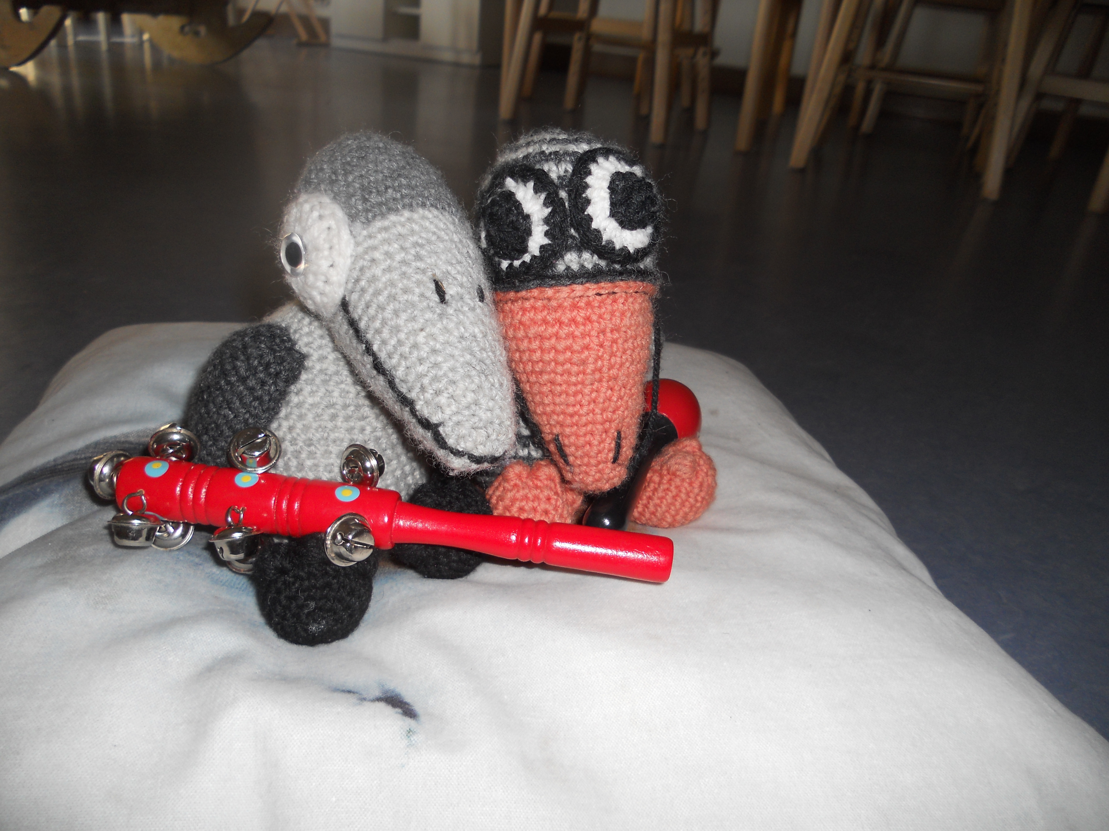
ELLI JA OLLI MUKANA MUSISOINNISSA
ILMAISUN MONET MUODOT

